Slide 1



ỦY BAN NHÂN DÂN QUẬN LONG BIÊN
TRƯỜNG MẦM NON HOA HƯỚNG DƯƠNG
CUỘC THI THIẾT KẾ BÀI GIẢNG ĐIỆN TỬ
BÀI GIẢNG
KHÁM PHÁ MỘT SỐ LOẠI HOA
Khám phá khoa học – lứa tuổi 3-4 tuổi
PHÒNG GIÁO DỤC VÀ ĐÀO TẠO QUẬN LONG BIÊN
TRƯỜNG MẦM NON HOA HƯỚNG DƯƠNG
Giáo viên: Đặng Mai Trang
Email: dangmaitranghn@gmail.com
Trường: MN Hoa Hướng Dương – Quận Long Biên – Hà Nội
Giáo viên: Đặng Mai Trang
Email: dangmaitranghn@gmail.com
Trường: MN Hoa Hướng Dương – Quận Long Biên – Hà Nội
Năm học: 2022-2023
Năm học: 2022-2023

Slide 2


Slide 3

Hoạt động 1: Trò chuyện cùng bé!

Slide 4


Slide 5
Loài hoa bé yêu
Phần 1: Ai thông minh hơn
Phần 2: Chung sức
Phần 3: Chia sẻ
Phần 4: Thi xem ai nhanh

Slide 6


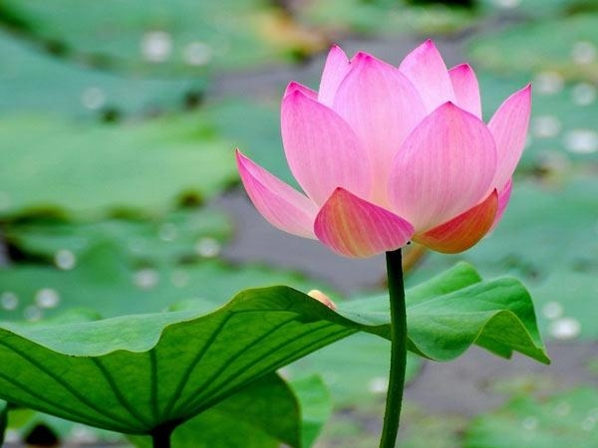
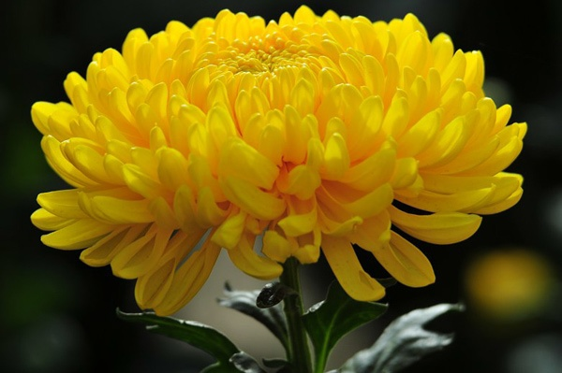
eeeeeeeeeeeeeeeeeeeeeeeeeeeeeeeeeeeeeeeeeeeeeeeeeeeeeeeeeeeeeeeeeeeeee
Phần thi 1: Ai thông minh hơn
Đố bé:
Thân cành có nhiều gai
Hương thơm tỏa sớm mai
Trắng, hồng nhung nhiều loại?
(đố là hoa gì?)
Đố bé:
Hoa gì nở giữa mùa hè
Trong đầm thơm mát, lá xòe che ô
(đố là hoa gì?)
Đố bé:
Hoa gì tươi thắm sắc vàng
Cánh dài mà nở muộn màng vào thu
(đố là hoa gì?)

Slide 7

1 - Quan sát hoa hồng
2 - Quan sát hoa cúc
3 - Quan sát hoa đồng tiền
4 - Quan sát hoa sen
Phần thi 2: Chung sức

Slide 8

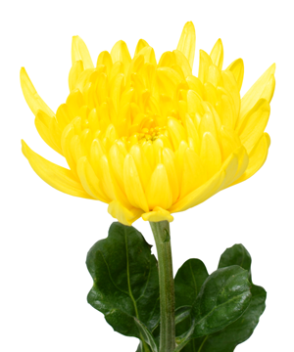
Hoa Hồng
Hoa cúc

Slide 9
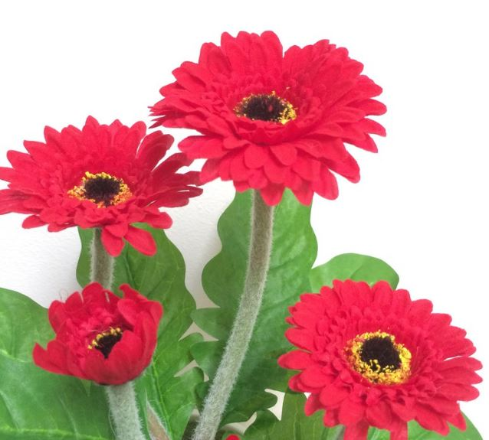
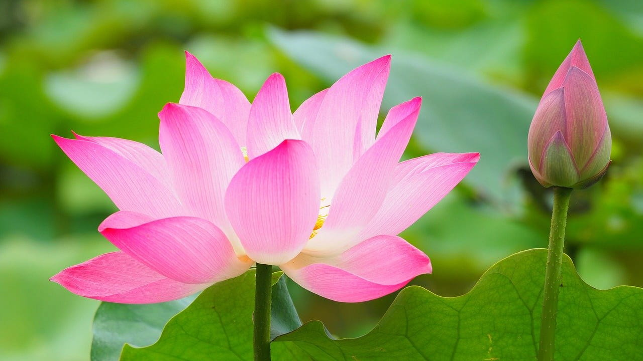
Hoa đồng tiền
Hoa sen

Slide 10
Phần thi 3: Chia sẻ

Slide 11
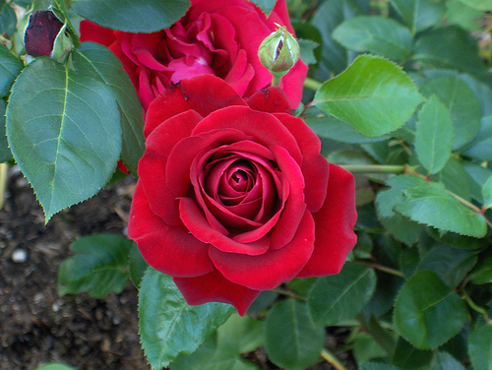
Nụ hoa
Cành hoa
Nhụy hoa
Lá hoa
Cánh hoa.

Slide 12
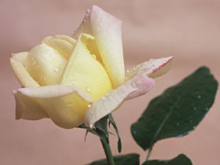
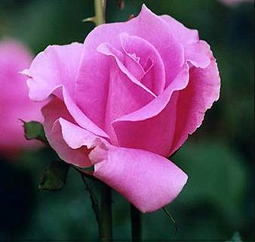
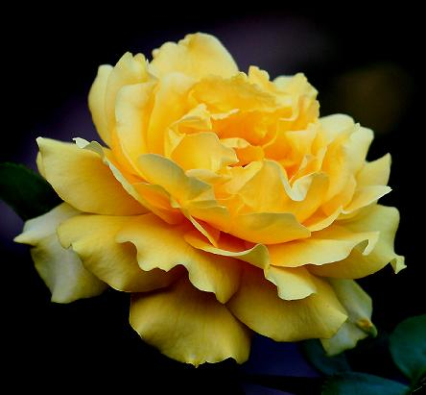

Mở rộng màu sắc của hoa hồng
Hoa Hồng Kem
Hoa Hồng Tím
Hoa Hồng Vàng
Hoa Hồng Trắng

Slide 13
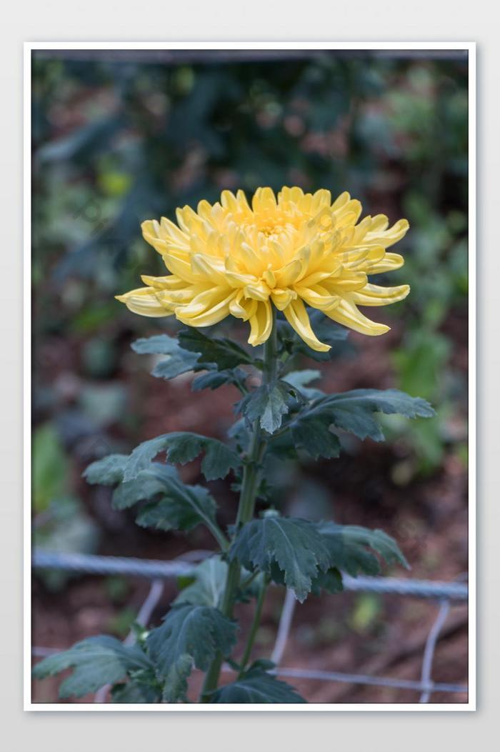
Màu vàng
Hoa cúc
Cánh hoa cúc
Lá hoa cúc
Cành hoa cúc

Slide 14
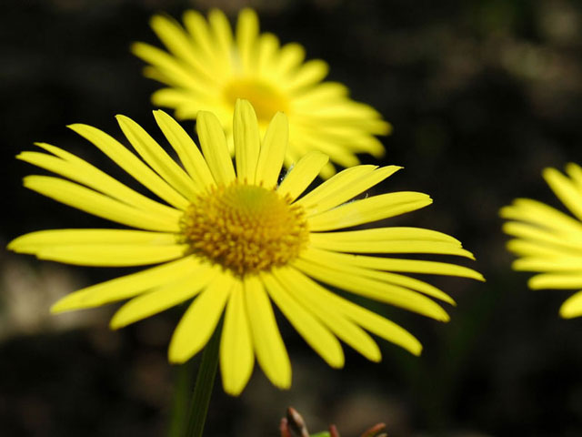
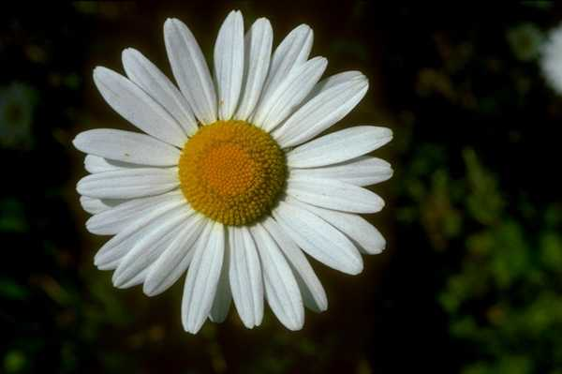
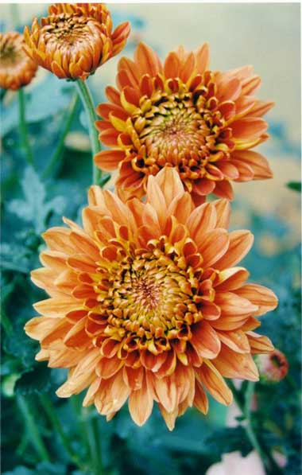
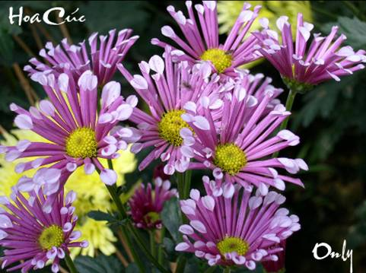
Màu vàng
Màu trắng
Màu cam
Màu tím

Slide 15

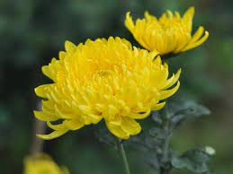
So sánh
Bạn nào có nhận xét gì điểm giống và khác của hai loại hoa này?

Slide 16
Khác nhau
+ Tên gọi
+ Về đặc điểm cấu tạo
+ Về màu sắc
+ Về mùi hương

Slide 17
Giống nhau: Đều là các loài hoa, đều có lợi ích như nhau

Slide 18
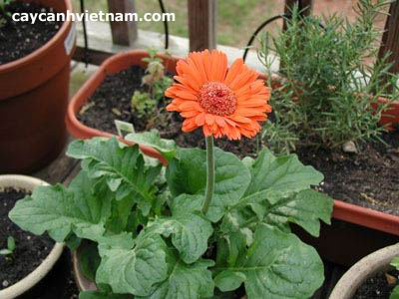
Cánh hoa
Nhụy Hoa
Cuống hoa
Lá hoa

Slide 19
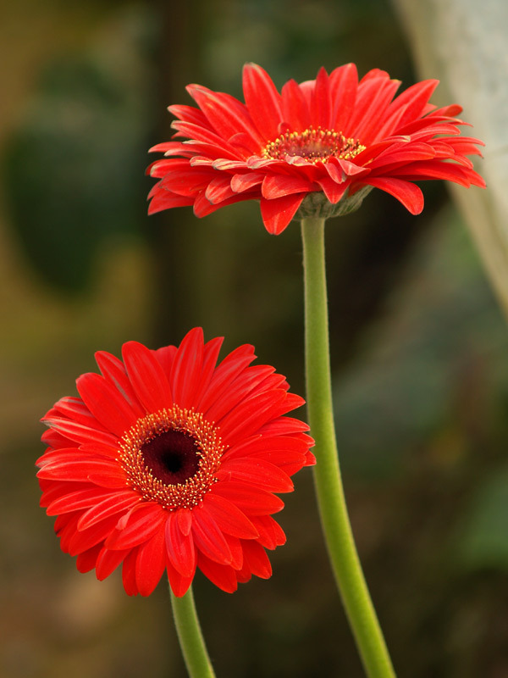
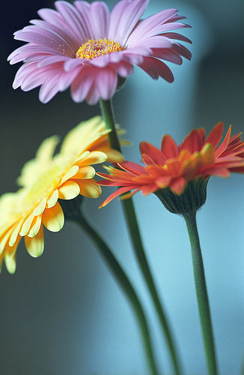
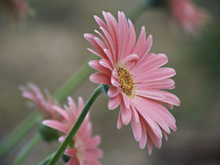

Slide 20
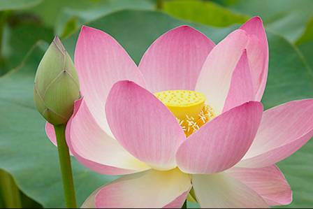
Đài hoa
Cánh hoa
Nhụy hoa
Cuống hoa

Slide 21


So sánh
Bạn nào có nhận xét gì về điểm giống nhau và khác nhau của hai loại hoa này?

Slide 22
Khác nhau
+ Tên gọi
+ Về đặc điểm cấu tạo
+ Về màu sắc
+ Về mùi hương
Giống nhau:
Đều là các loài hoa, đều có lợi ích như nhau

Slide 23
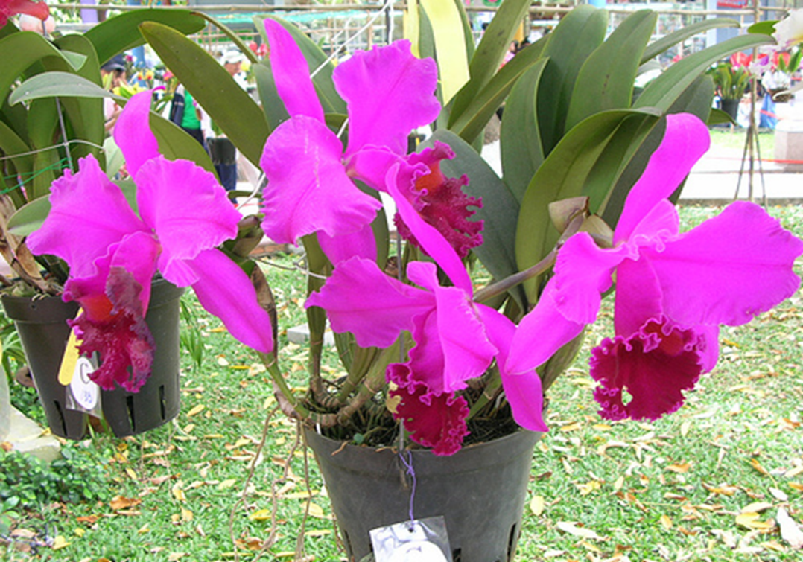
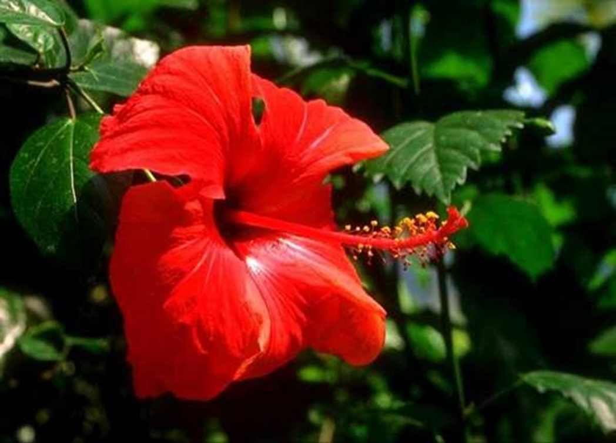
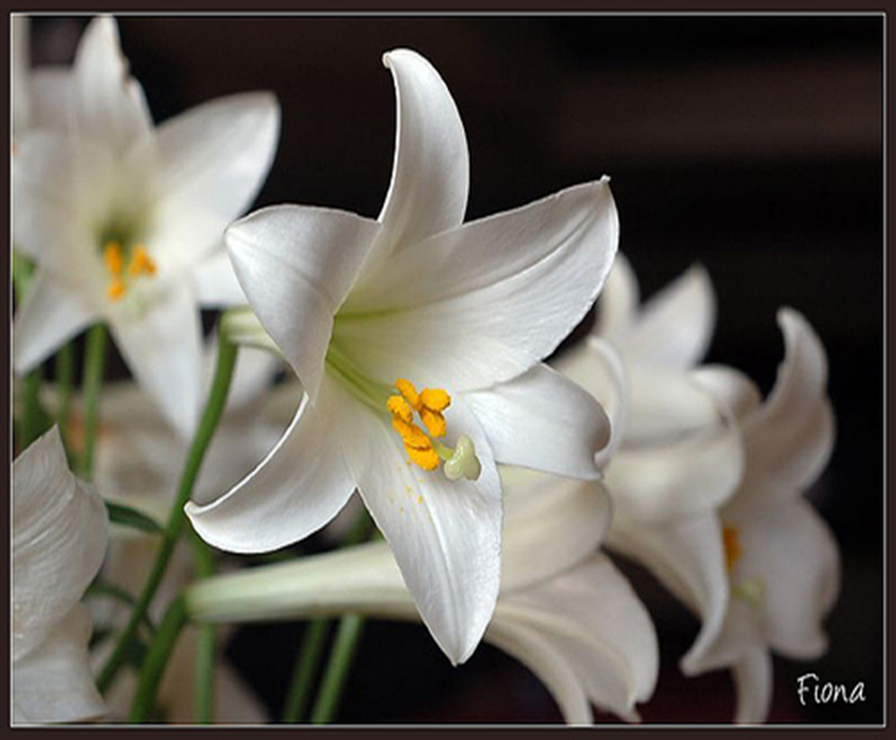
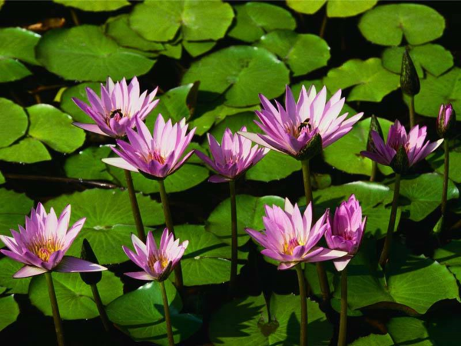

Slide 24
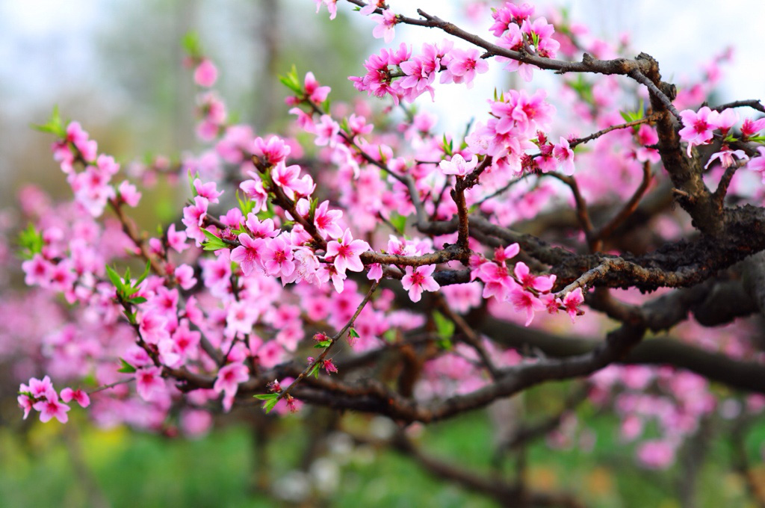
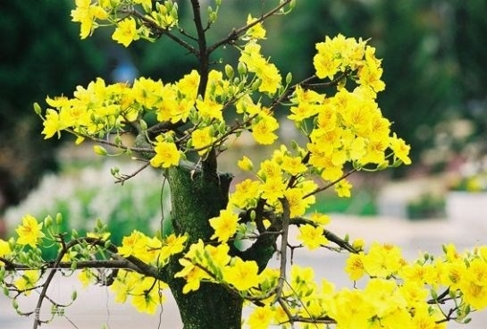
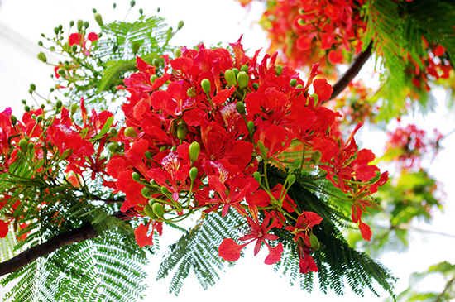
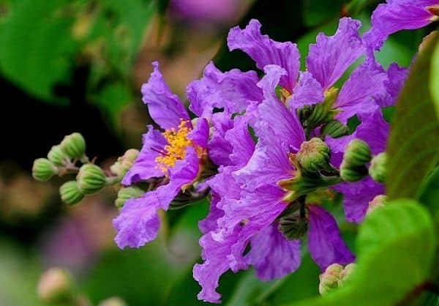
Hoa theo mùa

Slide 25
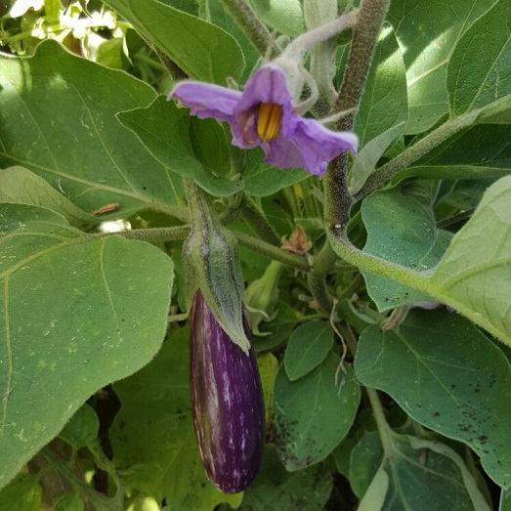
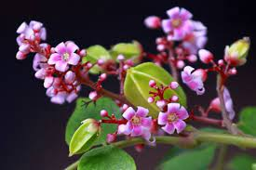
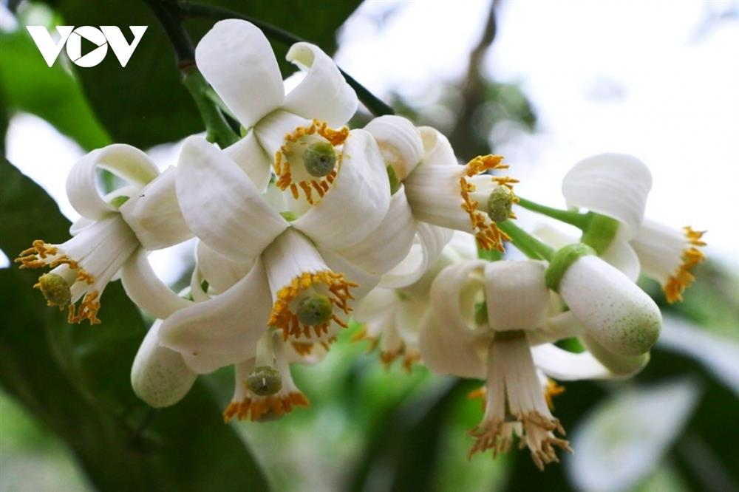
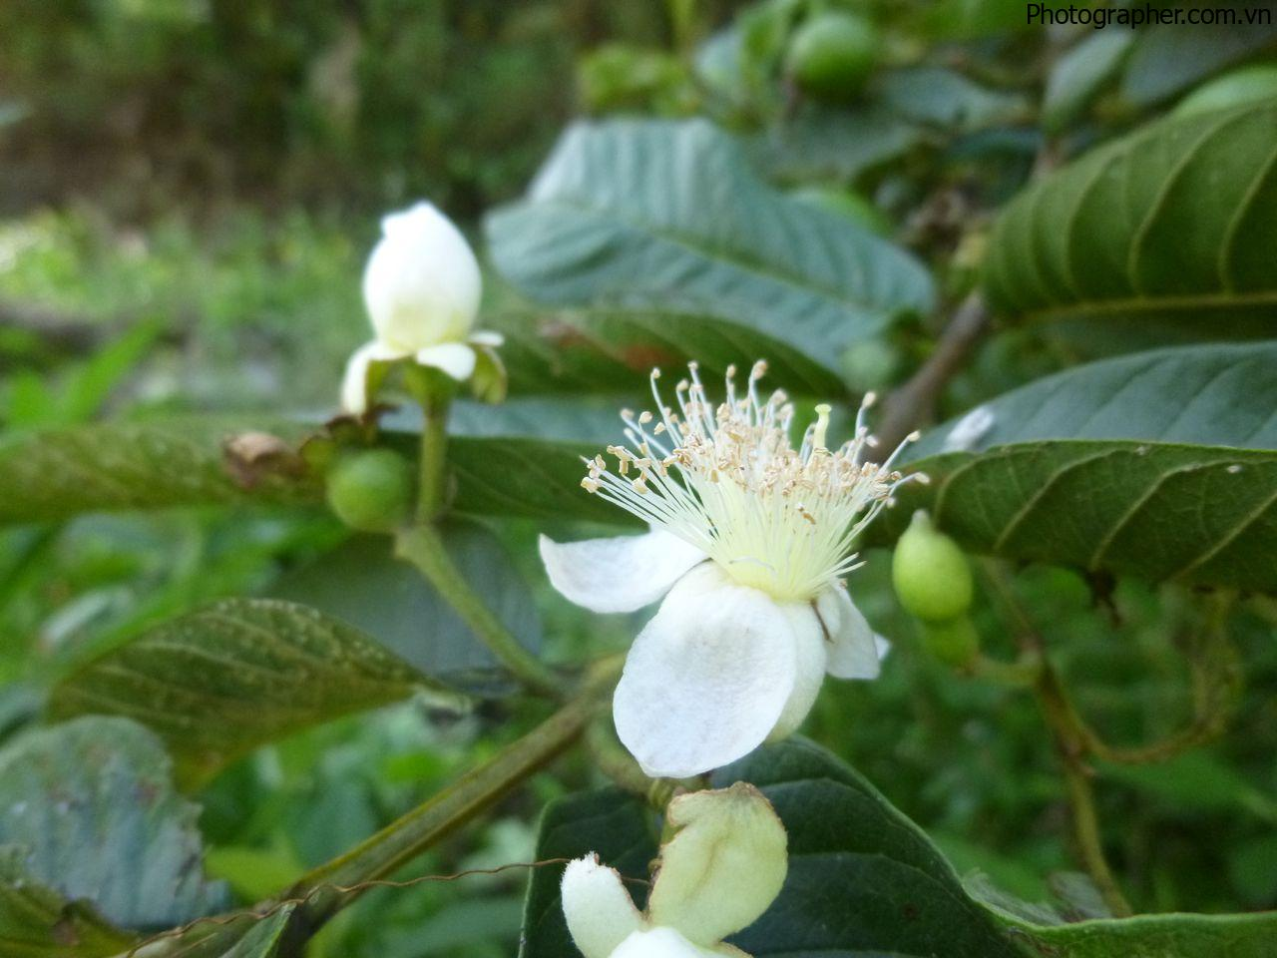
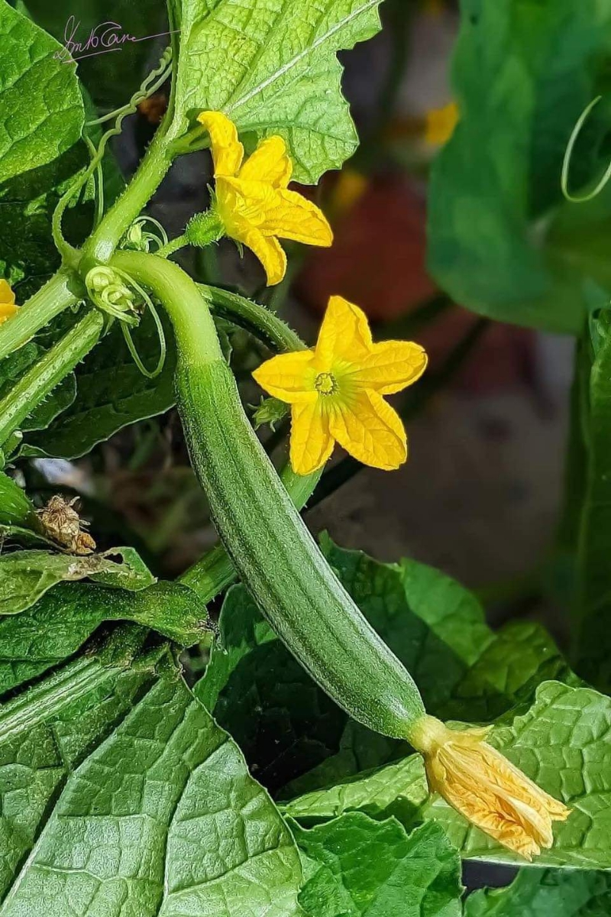
Một số loại hoa kết trái

Slide 26
Phần thi 4: Thi xem ai nhanh

Slide 27
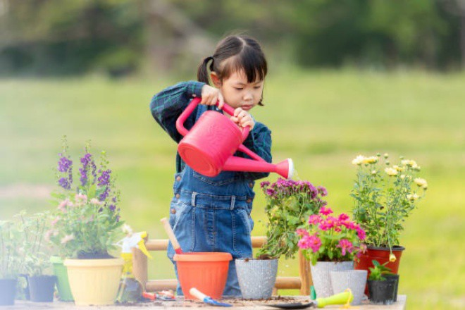
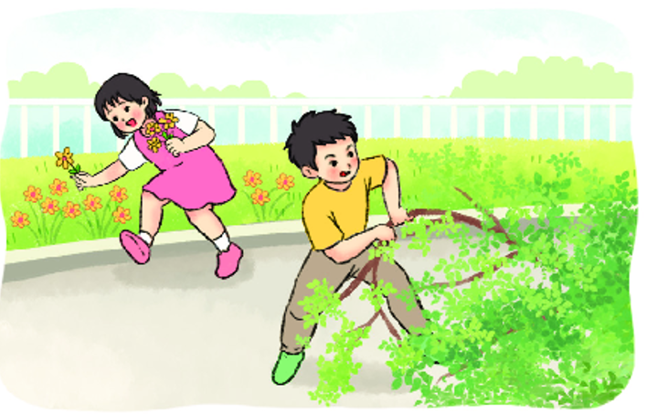
Các con hãy đoán xem hình ảnh nào là đúng, hình ảnh nào các con nên làm?

Slide 28


Slide 29

Bài học đến đây là kết thúc
Xin chân thành cảm ơn!

